Slide 1
자동차 센서 데이터를 위한 Sim2Real 기술 구현
38조(ESLAB 2조)
[여기에 팀 이름 입력]
201524582 정희석
201524473 방형진
201524527 이석준

Slide 2
개요
2020 전기 졸업과제 팀 38(ESLAB 2조)
[여기에 팀 이름 입력]
시뮬레이션을 통해 얻어낸 자동차 센서데이터를 사용, 차량의 현재 상태 정보 측정 모델 제작
Sim2Real 기술을 구현하여 실제 차량의 센서데이터에도 적용 가능하도록 모델 개량

Slide 3
목차
2020 전기 졸업과제 팀 38(ESLAB 2조)
[여기에 팀 이름 입력]
현재 진행 상황
실제 진행 과정
개선 사항
이후 진행 예정 사항
진행 일정 계획

Slide 4
현재 진행 상황
2020 전기 졸업과제 팀 38(ESLAB 2조)
[여기에 팀 이름 입력]
학습용 주행 데이터 수집
평가용 CNN 모델 추가
시뮬레이터 데이터를 통해 모델 평가
실제 차량 데이터를 통해 모델 평가
Google Colab을 사용하여 데이터 분석 모델 개량
시연용 UI 디자인 및 개발

Slide 5
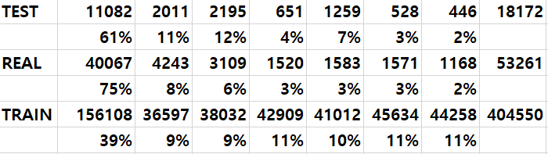
데이터 수집
학습에 필요한 데이터가 부족하다고 판단
직진에 해당하는 데이터가 많아 비율이 맞지 않음
각각의 데이터에 대해서 4만 줄 내외의 데이터를 수집
직진 156108줄
좌커브 36597줄 우커브 38032줄
좌회전 42909줄 우회전 41012줄
좌차선 45634줄 우차선 44258줄

Slide 6
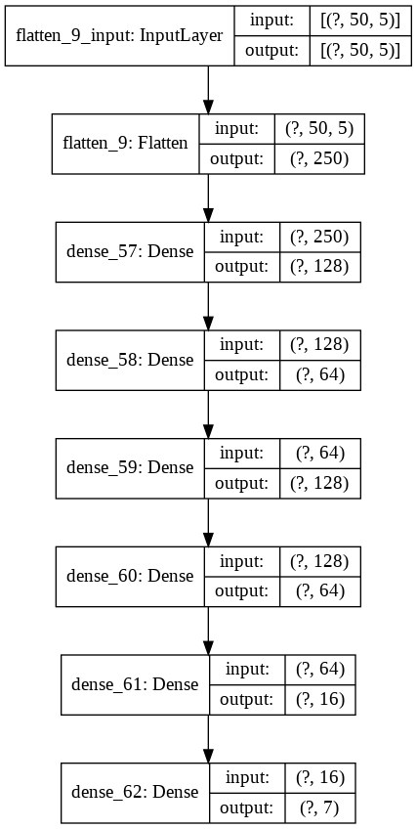
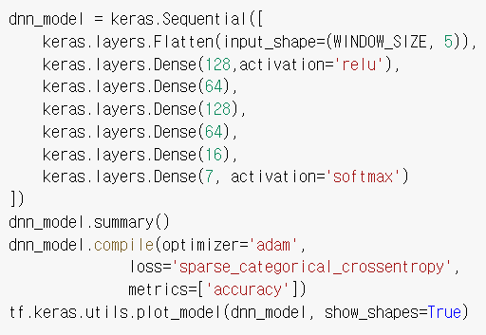
현재 진행 상황
2020 전기 졸업과제 팀 38(ESLAB 2조)
[여기에 팀 이름 입력]
상태 분석 모델

Slide 7
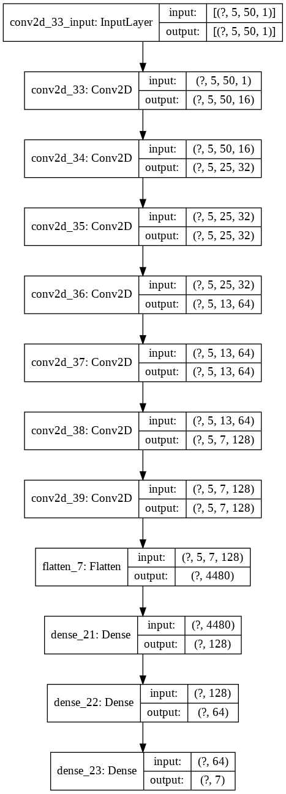
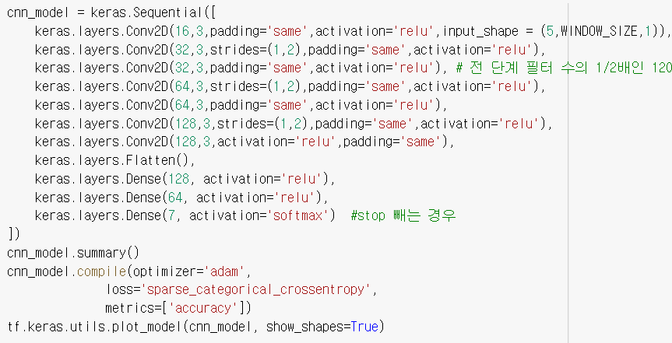
현재 진행 상황
2020 전기 졸업과제 팀 38(ESLAB 2조)
[여기에 팀 이름 입력]
상태 분석 모델

Slide 8
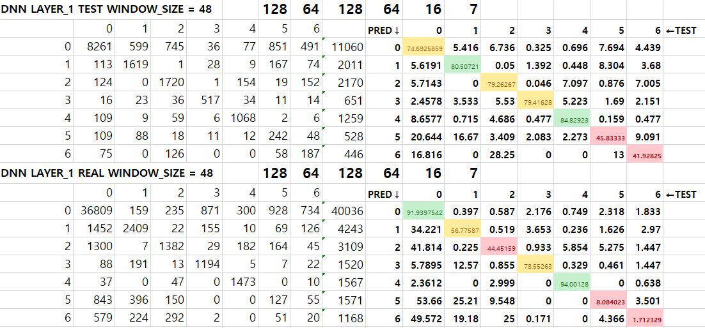
현재 진행 상황
2020 전기 졸업과제 팀 38(ESLAB 2조)
[여기에 팀 이름 입력]
각 상태 예측 정확도 (DNN)
Notes:
개인의 운전습관때문에 애매한 경우가 많이 발생한다. 이는 모여서 직접 확인하여 labeling 하여 최대한 정확하게 할 계획.
분석에는 개인의 의견이 판단에 영향을 줄 수 밖에 없는데 각각 labeling하면 기준이 흐트러질 가능성이 높음.
데이터는 여러 명이서 뽑되 Labeling을 한 명이 전담해서 하는 것도 고려 중.

Slide 9
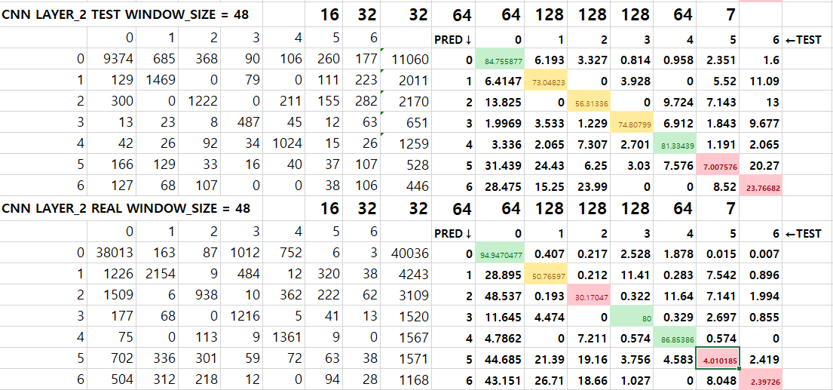
현재 진행 상황
2020 전기 졸업과제 팀 38(ESLAB 2조)
[여기에 팀 이름 입력]
각 상태 예측 정확도 (CNN)
Notes:
개인의 운전습관때문에 애매한 경우가 많이 발생한다. 이는 모여서 직접 확인하여 labeling 하여 최대한 정확하게 할 계획.
분석에는 개인의 의견이 판단에 영향을 줄 수 밖에 없는데 각각 labeling하면 기준이 흐트러질 가능성이 높음.
데이터는 여러 명이서 뽑되 Labeling을 한 명이 전담해서 하는 것도 고려 중.

Slide 10
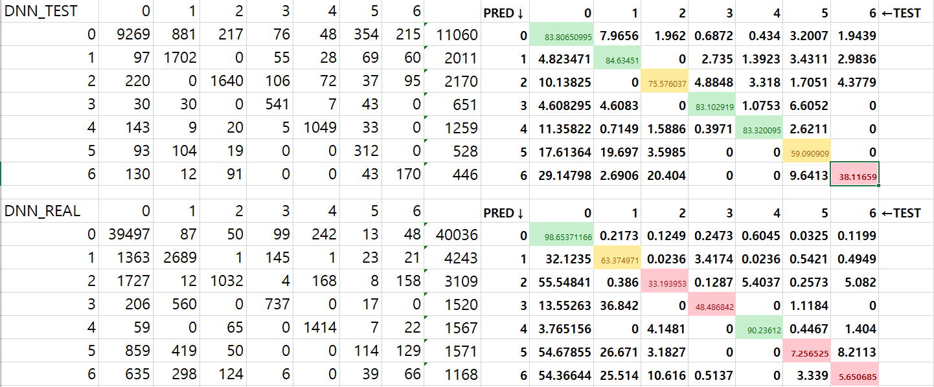
현재 진행 상황
2020 전기 졸업과제 팀 38(ESLAB 2조)
[여기에 팀 이름 입력]
0807 예측 정확도 (DNN)
Notes:
개인의 운전습관때문에 애매한 경우가 많이 발생한다. 이는 모여서 직접 확인하여 labeling 하여 최대한 정확하게 할 계획.
분석에는 개인의 의견이 판단에 영향을 줄 수 밖에 없는데 각각 labeling하면 기준이 흐트러질 가능성이 높음.
데이터는 여러 명이서 뽑되 Labeling을 한 명이 전담해서 하는 것도 고려 중.

Slide 11
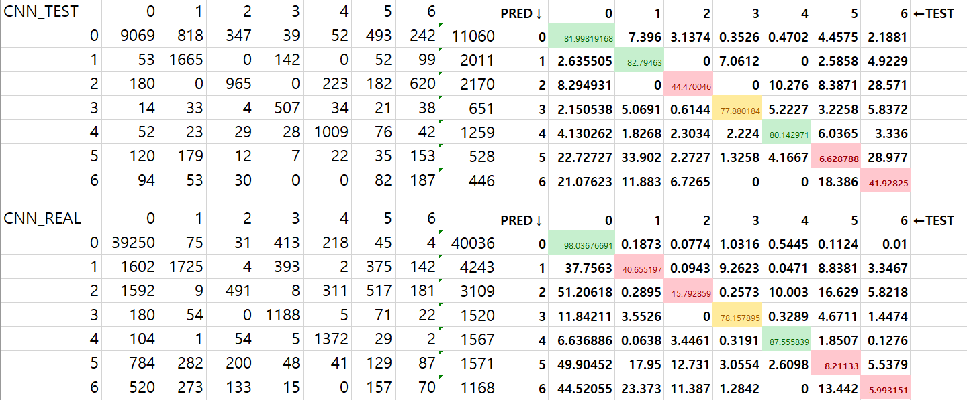
현재 진행 상황
2020 전기 졸업과제 팀 38(ESLAB 2조)
[여기에 팀 이름 입력]
0807 예측 정확도 (CNN)
Notes:
개인의 운전습관때문에 애매한 경우가 많이 발생한다. 이는 모여서 직접 확인하여 labeling 하여 최대한 정확하게 할 계획.
분석에는 개인의 의견이 판단에 영향을 줄 수 밖에 없는데 각각 labeling하면 기준이 흐트러질 가능성이 높음.
데이터는 여러 명이서 뽑되 Labeling을 한 명이 전담해서 하는 것도 고려 중.

Slide 12
문제점 & 해결방안
2020 전기 졸업과제 팀 38(ESLAB 2조)
[여기에 팀 이름 입력]
전체적으로 직진의 비율이 높아서 정확도 자체는 높으나 각 상태 별 정확도는 직진을 제외하고 매우 낮음 특히 스티어링 휠의 회전이 크지 않은 차선 변경을 거의 인식 하지 못함
특히 DNN모델 보다 CNN 모델에서 차선변경의 인식률이 낮은 경향을 보임
학습데이터를 Shuffle할 경우, CNN모델은 예측 정확도가 상승하였지만, DNN의 경우는 오히려 하락하는 모습을 보임
Notes:
회전관련 라벨 – 속도관련 라벨로 분할 -> 2개의 모델을 이용하여 각각의 예측 결과를 냄
Merge해서 최종 예측 결과를 사용하는 방법도 고려.

Slide 13
개발기술개요
2020 전기 졸업과제 팀 38(ESLAB 2조)
[여기에 팀 이름 입력]
· Real data와 Sim data 모두에 잘 동작하는 Feature extractor를 학습하여 다양한 Classifier에 활용
- Vehicle motion에 대하여 수집한 Sim data를 활용하여 Preprocessing과 Feature extractor를 검증 후 Real data에도 적용
- 검증 된 Feature extractor를 활용하여 Drowsy 인식 등에 활용
Input
Preprocessing
Neural networks
Output
Evaluation
Real data
1. Vehicle motion OBD data
Sim data
2 .Vehicle motion sim data
3. Drowsy sim data
Adaptation
Matching
…
Feature extractor
for sim and real
Classifier 1
for vehicle motion
- Straight
- Turn
- Lane change
…
- Accuracy on real data
- Discrepancy of sim and real
Classifier 2
for drowsy
- Normal
- Drowsy
-. Accuracy on real data
(future work)
Real data
4 . Drowsy OBD data
(future work)

Slide 14
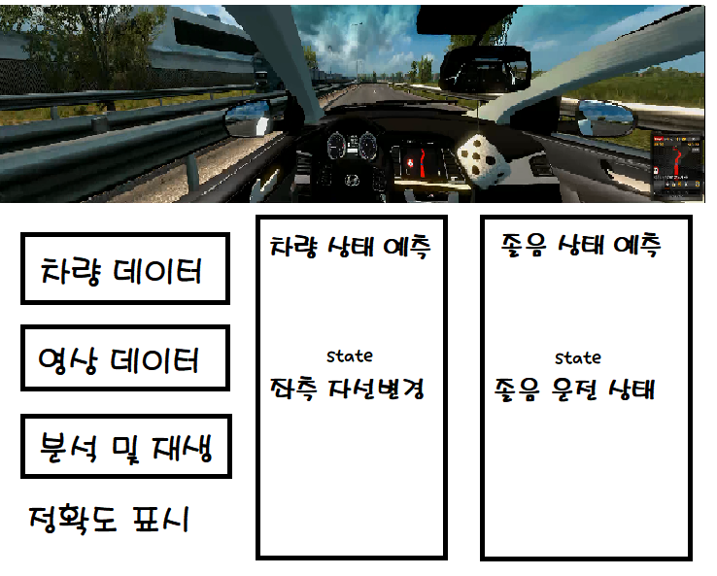
시연용 UI 제작
시연에서 사용 할 프로그램 UI 디자인 및 제작
데이터를 분석하고 해당 데이터의 영상에 맞춰서 예측 결과 데이터를 보여줌
데이터에 대한 예측 결과
결과에 대한 정확도 표시

Slide 15
차주 진행 예정사항
2020 전기 졸업과제 팀 38(ESLAB 2조)
[여기에 팀 이름 입력]
센서 데이터 수집
센서 데이터 분석
중간 보고서 작성 및 검수
교수님 지시 사항 수행
예측 모델의 정확도 높이기(개량)
작동 UI 제작 시작
Notes:
회전관련 라벨 – 속도관련 라벨로 분할 -> 2개의 모델을 이용하여 각각의 예측 결과를 냄
Merge해서 최종 예측 결과를 사용하는 방법도 고려.

Slide 16
진행일정계획
2020 전기 졸업과제 팀 38(ESLAB 2조)
[여기에 팀 이름 입력]
 | 6 |  |  |  | 7 |  |  |  | 8 |  |  |  | 9
 | 1 | 2 | 3 | 4 | 1 | 2 | 3 | 4 | 1 | 2 | 3 | 4 | 1 | 2 | 3 | 4
시뮬레이터 교육
센서 데이터 수집
센서 데이터 처리 관련 자료 수집
SIM2REAL Transfer 학습
Domain Randomization 학습
센서 데이터 처리 및 정규화
데이터 학습
분류 학습 모델 작성 및 수정
학습 모델 성능 테스트 및 수정
실제 데이터 모델 테스트
프로그램 디버깅 및 테스트
발표준비 및 시연 준비

Slide 17
감사합니다
Q&A

